Slide 1
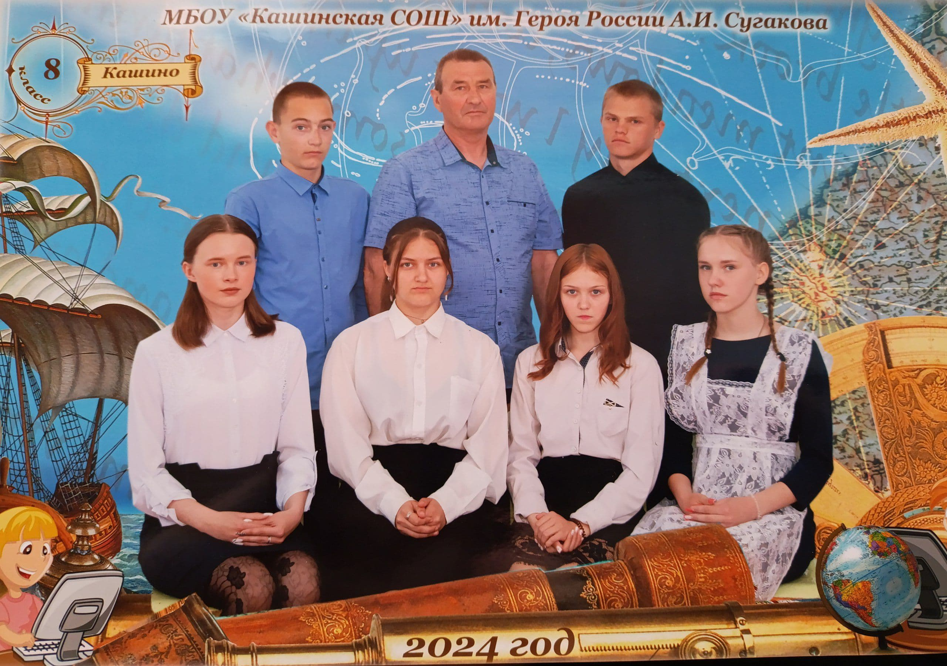
Опыт работы классного руководителя в подготовке слабоуспевающих обучающихся к ГИА
Представление опыта работы классного руководителя. Актуальность проблемы подготовки к ГИА. Цель – поделиться опытом и эффективными стратегиями. Задачи: этапы, методы и результаты.
by Срыбный Виктор

Slide 2
Этап 1: Диагностика и выявление проблем
Анализ успеваемости
Выявление пробелов
Диагностика причин
Анализ результатов текущей успеваемости. Контрольные работы. Средний балл ниже 3.0.
Пробелы в знаниях по предметам, выносимым на ГИА. Математика, русский язык, информатика, химия.
Диагностические тесты и беседы для определения причин. Слабая мотивация и пропуски.

Slide 3
Этап 2: Планирование индивидуальной работы
1
Разработка ИОМ
2
Определение целей
Разработка индивидуальных образовательных маршрутов для учеников.
Определение целей и задач ИОМ. Повышение успеваемости и подготовка к ГИА.
3
Выбор методов
Выбор форм и методов работы. Дополнительные занятия и онлайн-ресурсы.

Slide 4
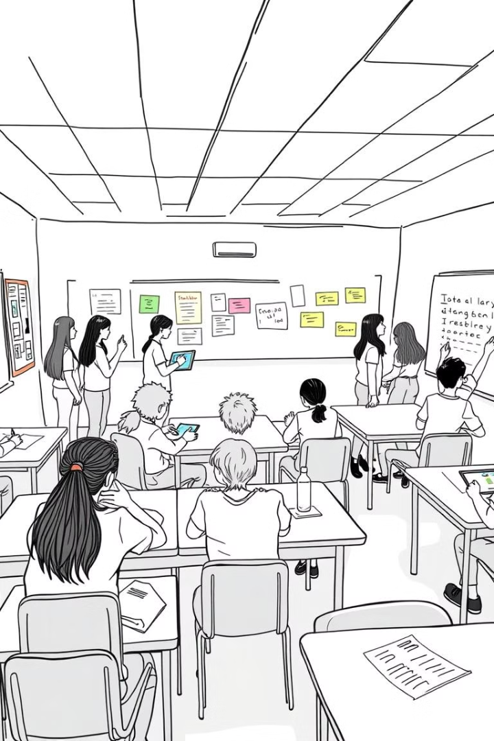
Этап 3: Организация учебной деятельности и повышение мотивации
Благоприятная атмосфера
Интерактивные методы
Взаимопомощь
Поощрение и поддержка
Создание благоприятной атмосферы на уроках. Использование интерактивных методов обучения. Организация взаимопомощи между учениками. Поощрение и поддержка.

Slide 5
Этап 4: Взаимодействие с родителями
1
Регулярные встречи
Обсуждение успехов и проблем учеников.
2
Информация о ГИА
Предоставление информации о ГИА.
3
Привлечение к помощи
Контроль выполнения домашних заданий.
4
Родительские собрания
Консультации с преподавателями.

Slide 6
Этап 5: Психологическая поддержка и снижение тревожности
Индивидуальные консультации
Консультации с учителями предметниками.
Техники релаксации
Обучение техникам снятия стресса.
Позитивный настрой
Создание уверенности в своих силах.
Тренинги
Развитие навыков саморегуляции.

Slide 7
Этап 6: Мониторинг и корректировка
Регулярный контроль
1
Успеваемость и выполнение ИОМ.
Анализ результатов
2
Контрольные работы и пробные экзамены.
Корректировка планов
3
На основе результатов.
Регулярный контроль успеваемости. Анализ результатов контрольных работ. Корректировка планов работы. Обсуждение проблем с учениками.

Slide 8
Результаты и выводы
65%
70%
85%
Повышение успеваемости слабоуспевающих.
Успешная сдача ГИА.
Повышение мотивации.
Повышение успеваемости слабоуспевающих учеников. Успешная сдача ГИА. Повышение мотивации и уверенности учеников. Обмен опытом с коллегами.

